Slide 1
（黒板）
○○
○○
○○
○○
○○
○○
○○
○○
○○
○○
○○
○○
○○
生徒の名前を入れて
座る場所を視覚化
○○
○○
○○
○○
○○
○○
○○
○○
スライド Ⅲ－（１）－１

Slide 2
ライフスキル
トレーニング
○月○日
スライド Ⅲ－（１）－２

Slide 3

今日の学習内容
ライフスキルサポートブック（P32～37）
①自分のコミュニケーション力について考える
②人と接する時に気を付けることを考える
スライド Ⅲ－（１）－３

Slide 4




今日の学習の進め方
○ 自分のコミュニケーションスキルを確認する。
１ （ｐ33～34）をする。
○ 人と接する時に気を付けることを考える
２ （ｐ３６～３７）をする。
３ （ｐ３５）をする。
４ （ｐ３７）をする。
スライド Ⅲ－（１）－４

Slide 5
○自分のコミュニケーション力について考える
今日のゴール
○友達との関係を壊さない接し方に気付くことが
できる。
今日の活動
○人と接する際の注意点を考える。
スライド Ⅲ－（１）－５

Slide 6
相手の話を
○聞く力
○伝える力
○聞きだす力
あなたにとってのお得感
スライド Ⅲ－（１）－６

Slide 7
「演習のやり方」
①各グループの中で、説明する役を１人決めてください。
その他の人は、聞く側です。
②説明する人は、これから配布する課題図版を言葉で
説明してもらいます。
※制限時間は、1分です。
※はやく正確に説明してください。
③聞く方は、それを聞きながら紙に書いてください。
※何を描けばよいかわからない場合は、
遠慮なくどんどん「わからない」と言いましょう。
☆ジェスチャーや指さし等は禁止です。言葉だけで説明
します。
スライド Ⅲ－（１）－７

Slide 8
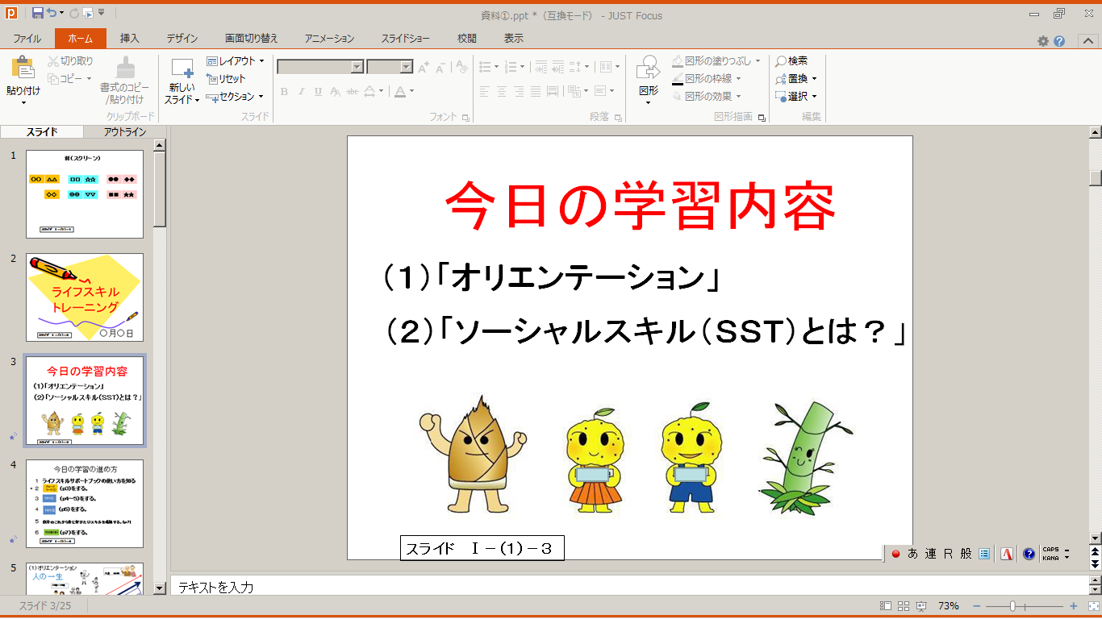
自分の思いを
伝えることの難しさ
相手に分かるように
話すことの難しさ
その時の言い方・聞き方で
後の展開が変わるかも・・・
スライド Ⅲ－（１）－８

Slide 9
相手の話を
○聞く力・・・相手が話しやすくなる雰囲気
○伝える力・・・どの部分から伝えるか、
どのように伝えるか
○聞きだす力・・・言い方「わからん」
あなたにとってのお得感
○相手と気持ちやすく接するための一工夫があれば
⇒相手との関係がよくなる
⇒いい雰囲気
⇒人とのかかわりでのストレスが減るかも
スライド Ⅲ－（１）－９

Slide 10
グループ
ワーク⑭
次の場面を実際に演じて、コミュニケーションをしていく上で大切な点を考えましょう。
①Ａさん役とＢさん役を決めます。
②それぞれの台詞を述べます。
③Aさん、Ｂさんがどのように感じたかを記入します。
④みんなでそれぞれの気持ちを共有し、コミュニケーションをしていく上で大切にしたいなと思うことをみんなで話し合い記入します。
スライド Ⅲ－（１）－１０

Slide 11
先生に見本を見せてもらいましょう!!
ケース① 登校時に友達から挨拶をされました。
Ａ
Ｂの顔を見て元気よく
「おはよう」と言う。
Ｂ
Aさんの方をチラッと見てうなずく
「・・・・」
Ａ
心配そうに
「Ｂさん、何か調子悪いの？」と言う。
Ｂ
つっけんどんに
「別に。」と言って出ていく。
スライドⅢ－（１）－１１

Slide 12
「ケース①」は、黄色の中から
Ａさん役とＢさん役を決めます。
白がＡさん役 黄色がＢさん役
（黒板）
島岡
中村
竹内
始めの役を視覚化
山内
スライド Ⅲ－（１）－12

Slide 13

Ａさん、Ｂさんは、台本を取りにきてください。
他の人に見せ
ないでね。
スライド Ⅲ－（１）－13

Slide 14

ケース① やってみましょう！！
ＡさんＢさんは台本を見てやってね。
他の人は、二人をよく見てください。
よーい
スタート!!
スライド Ⅲ－（１）－14

Slide 15
グループ
ワーク⑭
次の場面を実際に演じて、コミュニケーションをしていく上で大切な点を考えましょう。
①Ａさん役とＢさん役を決めます。
②それぞれの台詞を述べます。
③Aさん、Ｂさんがどのように感じたかを記入します。
④みんなでそれぞれの気持ちを共有し、コミュニケーションをしていく上で大切にしたいなと思うことをみんなで話し合い記入します。
スライド Ⅲ―（１）―15

Slide 16
グループ
ワーク⑭
次の場面を実際に演じて、コミュニケーションをしていく上で大切な点を考えましょう。
①Ａさん役とＢさん役を決めます。
②それぞれの台詞を述べます。
③Aさん、Ｂさんがどのように感じたかを記入します。
④みんなでそれぞれの気持ちを共有し、コミュニケーションをしていく上で大切にしたいなと思うことをみんなで話し合い記入します。
スライド Ⅲ―（１）―16

Slide 17
グループで考えたことを発表しましょう。
（黒板）
１
２
３
島岡
４
５
中村
山内
スライド Ⅲ―（１）―17

Slide 18
先生に見本を見せてもらいましょう!!
ケース②友達からボールペンを貸してほしいと言われました。
Ａ
手を合わせながら
「ボールペン貸して。」と言う。
Ｂ
とりつくしまもない様子で
「無理無理。」
Ａ
怒った様子で
「何でもいいから貸して！」と言う。
Ｂ
迷惑そうに
「ないってば。」と言う。
スライド Ⅲ―（１）―１８

Slide 19
「ケース②」は、白色の中から
Ａさん役とＢさん役を決めます。
（黒板）
島岡
中村
竹内
山内
スライド Ⅲ－（１）－19

Slide 20
Ａさん、Ｂさんは、台本を取りにきてください。
他の人に見せ
ないでね。
スライド Ⅲ－（１）－２０

Slide 21
ケース② やってみましょう！！
ＡさんＢさんは台本を見てやってね。
他の人は、二人をよく見てください。
よーい
スタート!!
スライド Ⅲ－（１）－２１

Slide 22
グループで考えたことを発表しましょう。
１
２
（黒板）
３
島岡
４
５
中村
山内
スライド Ⅲ－（１）－22

Slide 23
３５ページ
スライド Ⅲ－（１）－２３
グループ
ワーク⑬
人と接する時に、それぞれの場面でどんなことに気を付けるか考えてみましょう。
①自分の考えを記入します。
②自分の考えをもとに、グループで話します。
③みんなの考えを記入します。
場面 | 自分が気を付けること [みんなの考え] | 理由 [みんなの考え]
挨拶 | （例）相手の目を見て挨拶する。 [ ] | [ ]
自分の考え
みんなの考え

Slide 24
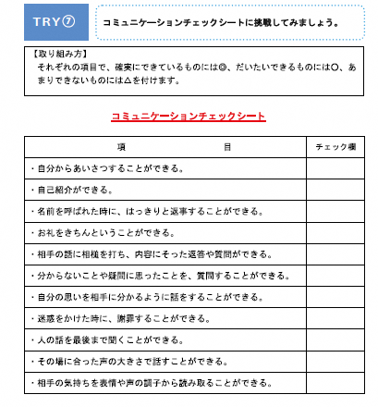
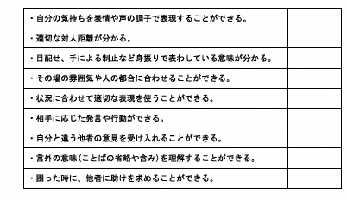
Ｐ３３を開きましょう
全部で２０項目
あります。
Ｐ３４に
続きがあります
スライド Ⅲ－（１）－２４

Slide 25

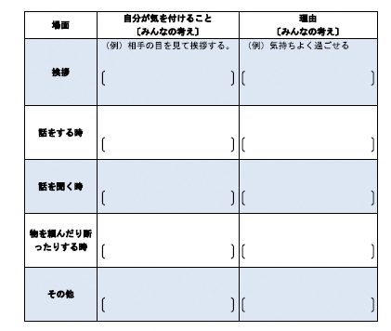
Ｐ３５を開きましょう
に自分の考えを書きましょう
①
スライド Ⅲ－（１）－２５

Slide 26
Ｐ３５を開きましょう
グループで話し合います
②
みんなの考えを
に書きます
③
スライド Ⅲ－（１）－２６

Slide 27
④みんなの考えを発表しましょう。
スライド Ⅲ－（１）－27
場面 | 自分が気を付けること [みんなの考え] | 理由 [みんなの考え]
挨拶
話をする時
話を聞く時
物を頼んだり 断ったりする時
その他
１
２
３
４
５
６

Slide 28
≪ＰＯＩＮＴ≫
コミュニケーションの基本は挨拶です。
気持ちの良い挨拶をするには
相手に
聞こえる声で
相手の方を見て
笑顔で
スライド Ⅲ－（１）－２８

Slide 29
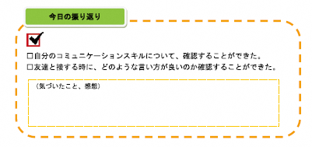
Ｐ１８を開きましょう
スライド Ⅲ－（１）－２９

Slide 30

つづく
次回は「上手な話の伝え方、聞き方を考える」です
○月○日（○）
スライド Ⅲ－（１）－３０

